Slide 1
Tree

Slide 2
Định nghĩa
Cấu trúc dữ liệu cây là một cấu trúc phân cấp được sử dụng để biểu diễn và tổ chức dữ liệu theo cách dễ điều hướng và tìm kiếm. Nó là một tập hợp các nút được kết nối bởi các cạnh và có mối quan hệ phân cấp giữa các nút.
Nút trên cùng của cây được gọi là gốc và các nút bên dưới nó được gọi là nút con. Mỗi nút có thể có nhiều nút con và các nút con này cũng có thể có các nút con riêng, tạo thành cấu trúc đệ quy.

Slide 3
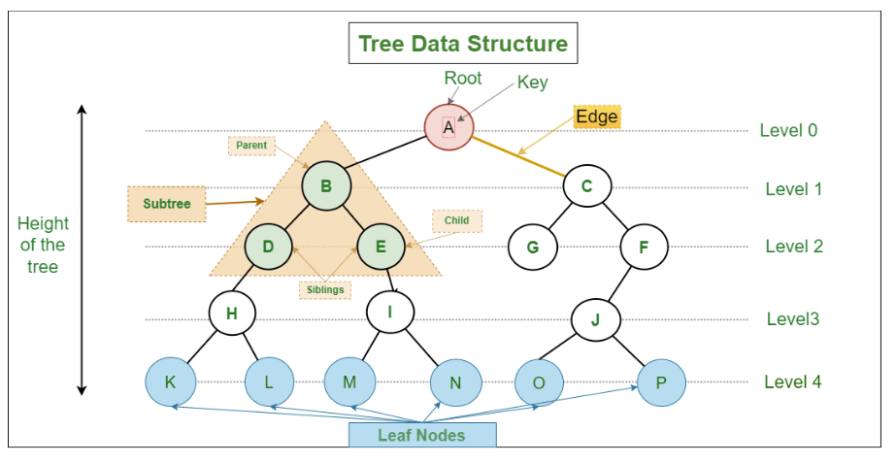
Biểu diễn

Slide 4
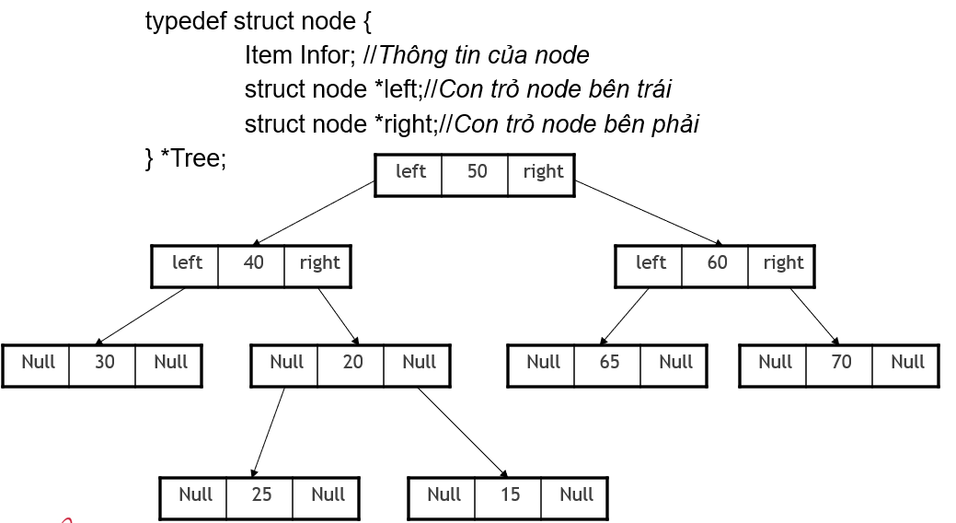
Biểu diễn

Slide 5
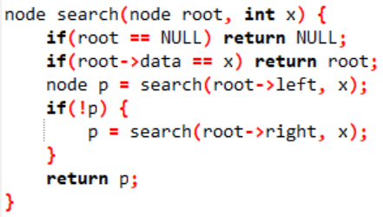
Các thao tác với cây nhị phân tìm kiếm
Tìm kiếm node có giá trị là x

Slide 6
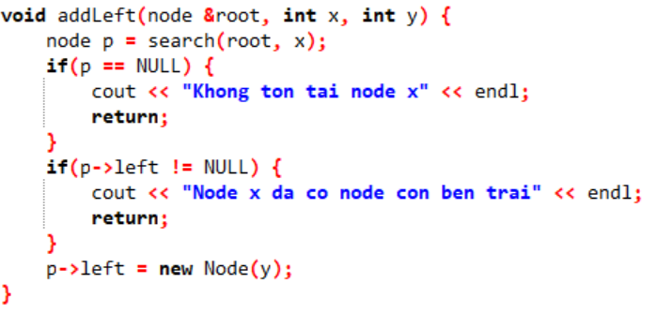
Các thao tác với cây nhị phân tìm kiếm
2. Thêm node có giá trị y là node con bên trái node có giá trị x

Slide 7
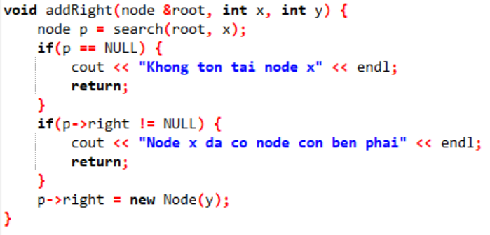
Các thao tác với cây nhị phân tìm kiếm
3. Thêm node có giá trị y là node con bên phải node có giá trị x

Slide 8
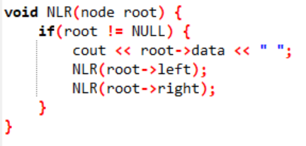
Các thao tác với cây nhị phân tìm kiếm
4. Duyệt Pre-order (node – left – right)

Slide 9
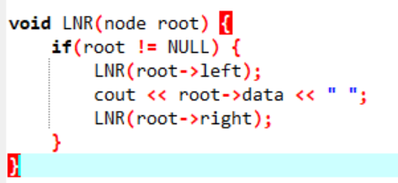
Các thao tác với cây nhị phân tìm kiếm
5. Duyệt In-order (left – node – right)

Slide 10
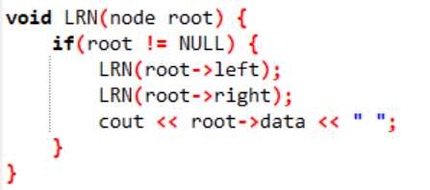
Các thao tác với cây nhị phân tìm kiếm
6. Duyệt Post-order (left – right – node)

Slide 11
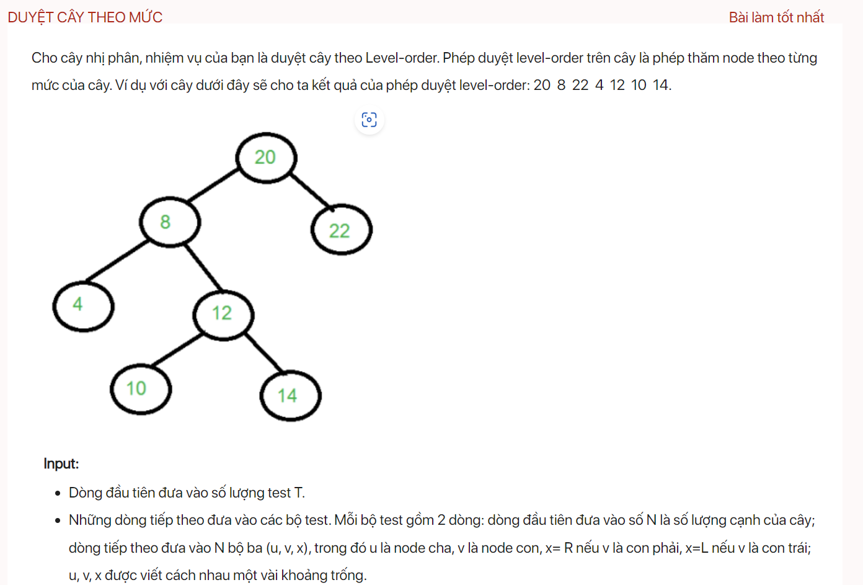
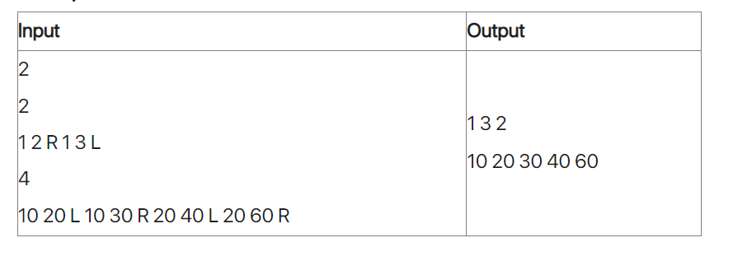
Code
DSA11004 - DUYỆT CÂY THEO MỨC (ptit.edu.vn)

